Slide 1

Stenelem Superstore
Data Insight Report
Yongyao Huang
Period:01/01/2017—31/08/2018

Slide 2
Main content
Part 1
Part 2
Part 3
Part 4
Part 5
Operating Overview
Product insight
Region
Insight
Customer
Insight
Summary

Slide 3

Part 1
Operating Overview

Slide 4
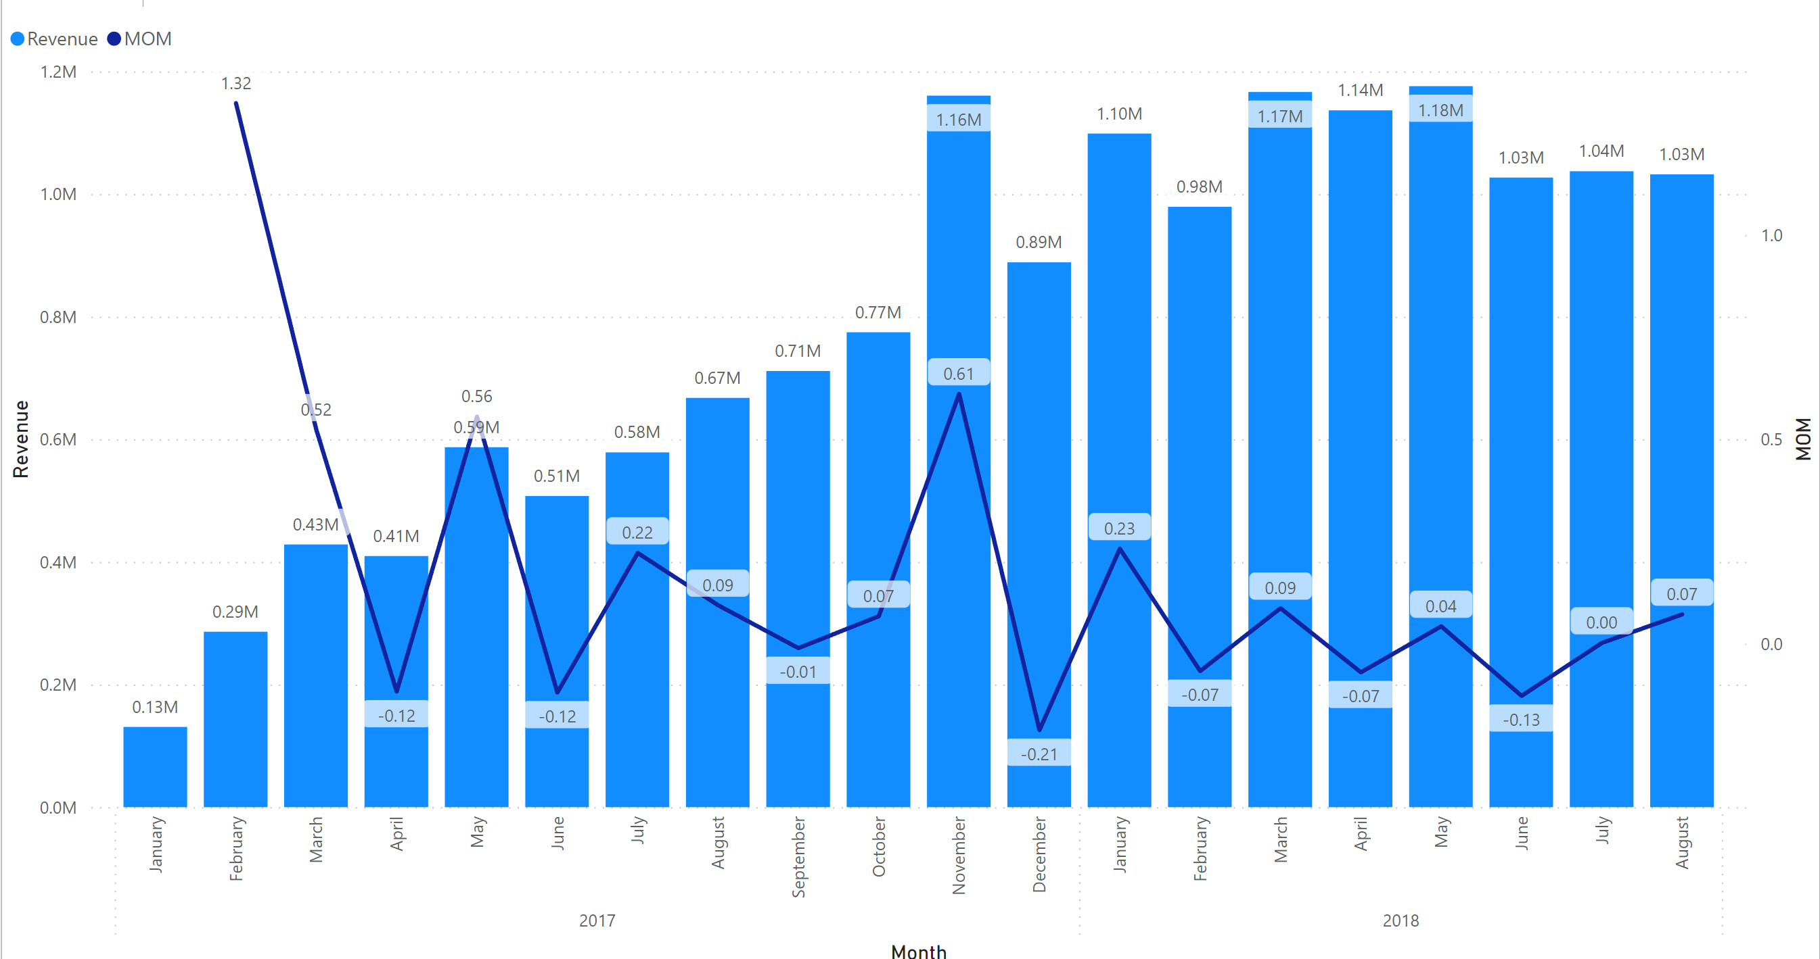
Revenue= order price+freight_value
Order value=order price
YOY/MOM=（Current period - previous period）
/previous period
Operating Overview
Rapid Growth Period
Stagnant growth period

Slide 5
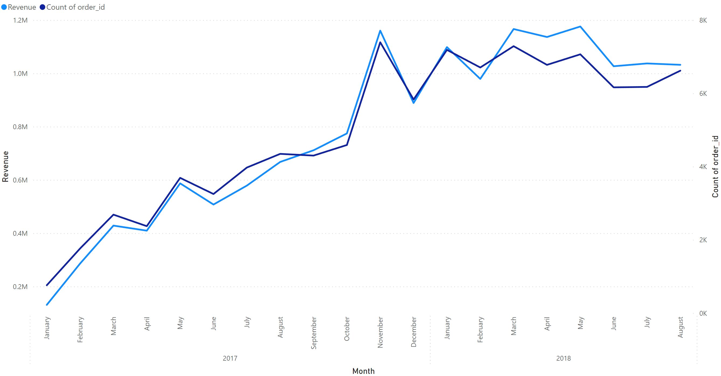
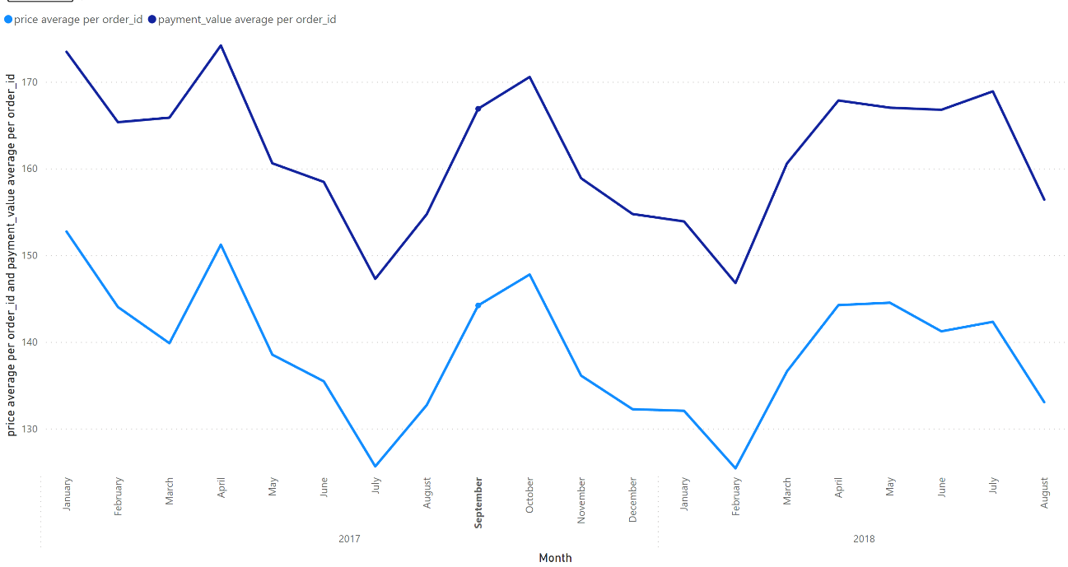
Operating Overview
Revenue= order price+freight_value
Order value=order price
YOY/MOM=（Current period - previous period）
/previous period
What bring our renveue up?
Nums of order show growing up
Average of price keep steady
Data team: dig deeper in some time point to analysis what factor cause huge drop down

Slide 6
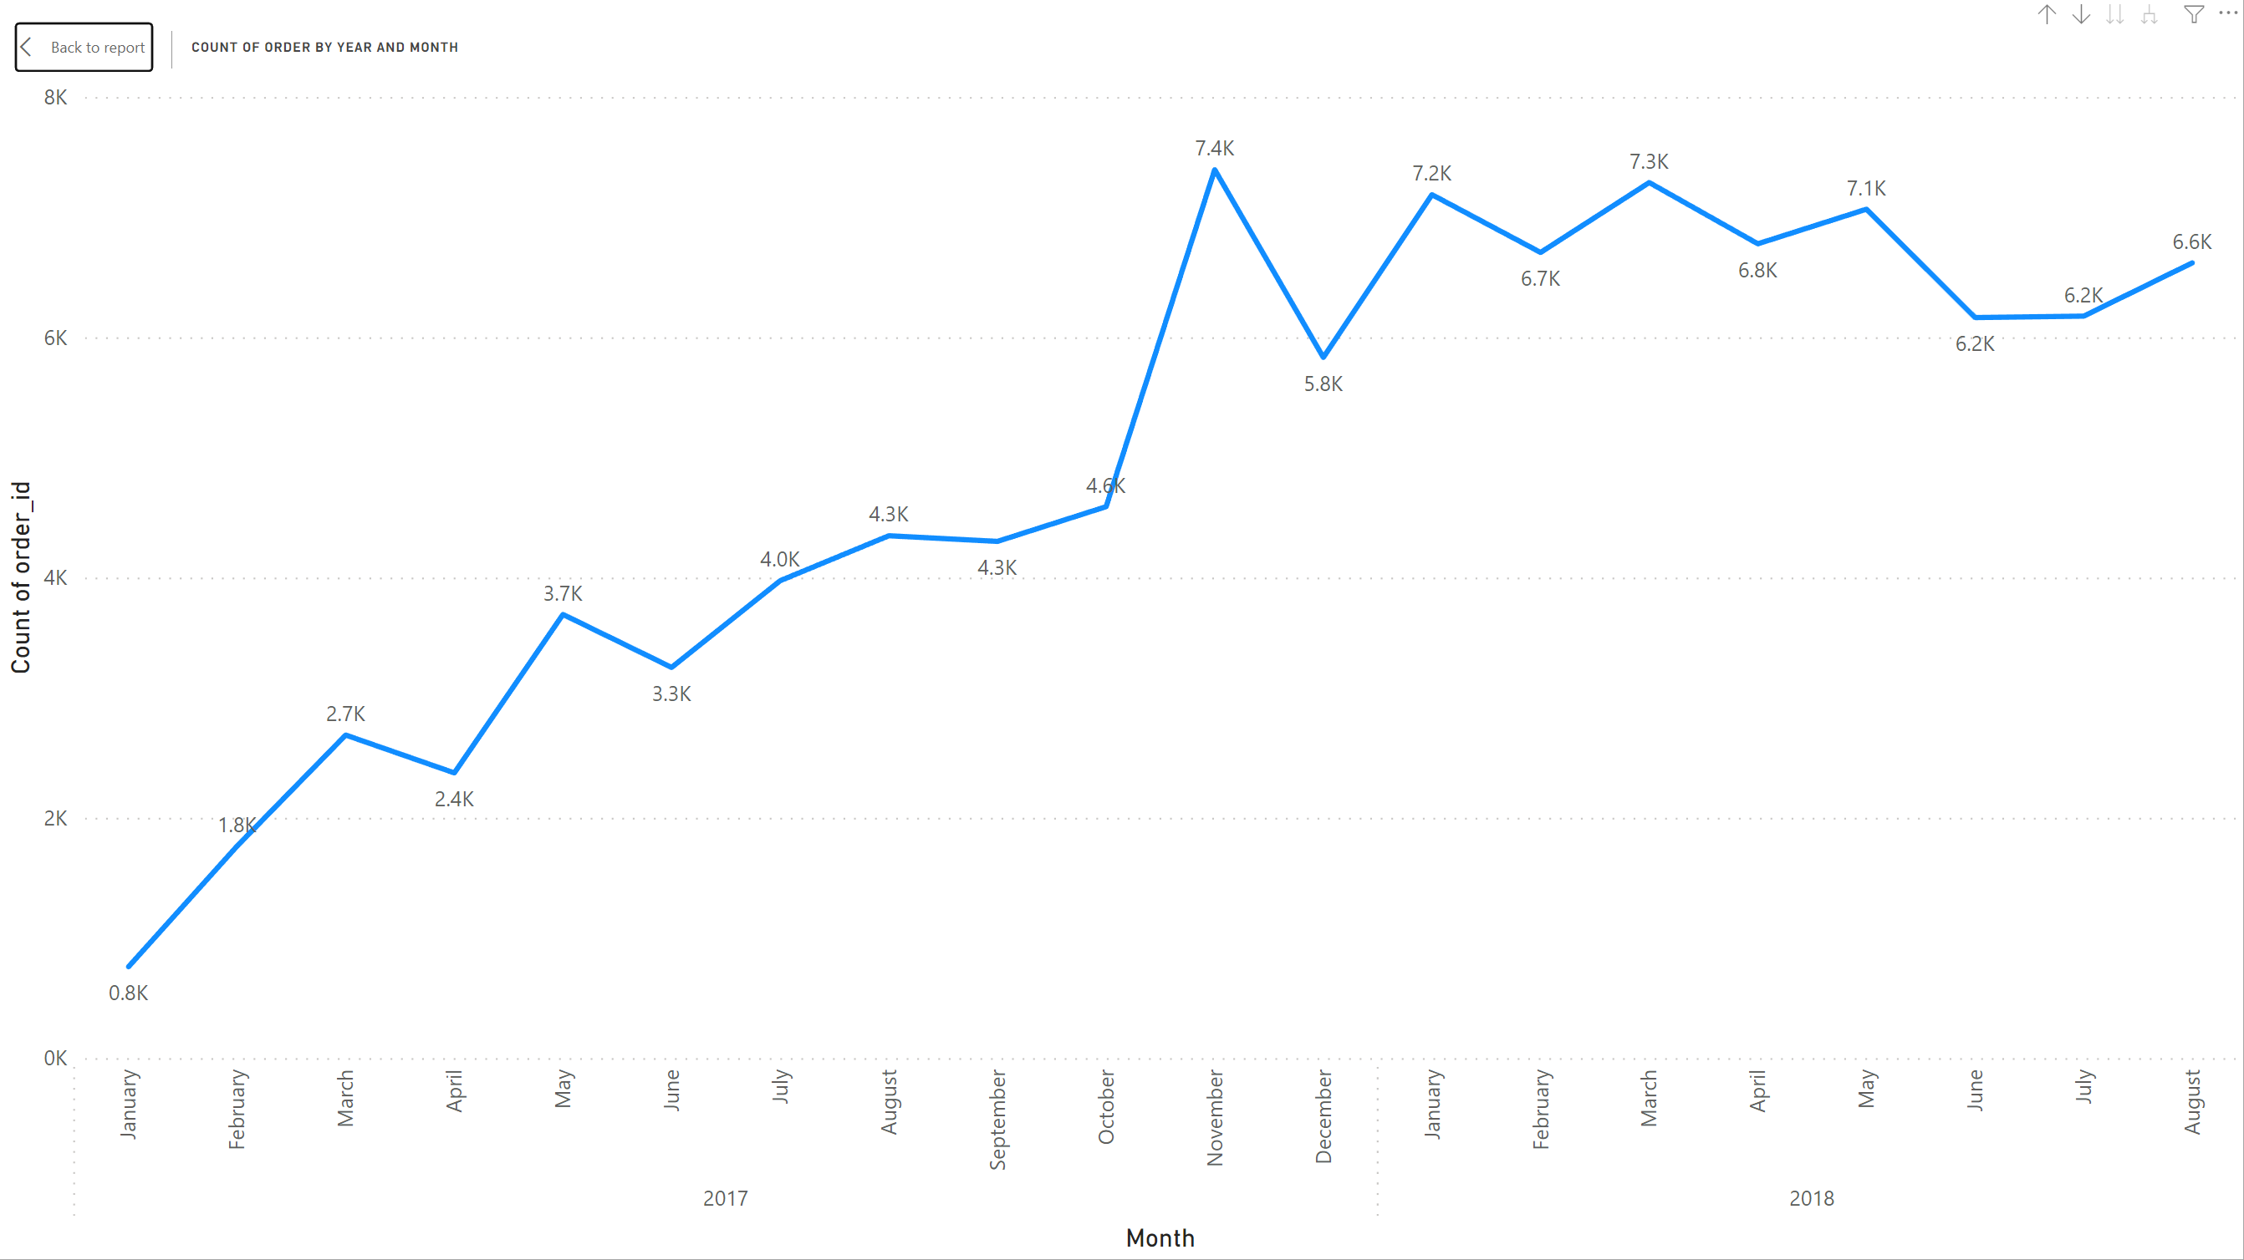
Operating Overview
Revenue= order price+freight_value
Order value=order price
Nums of order show growing up

Slide 7
Part 2
Product Insight

Slide 8
Product Insight
Revenue of Product categories changes over time
Product team Suggestions: Data show it is not one of the product category failure
But still need to find out why the sale of products stop grow up

Slide 9
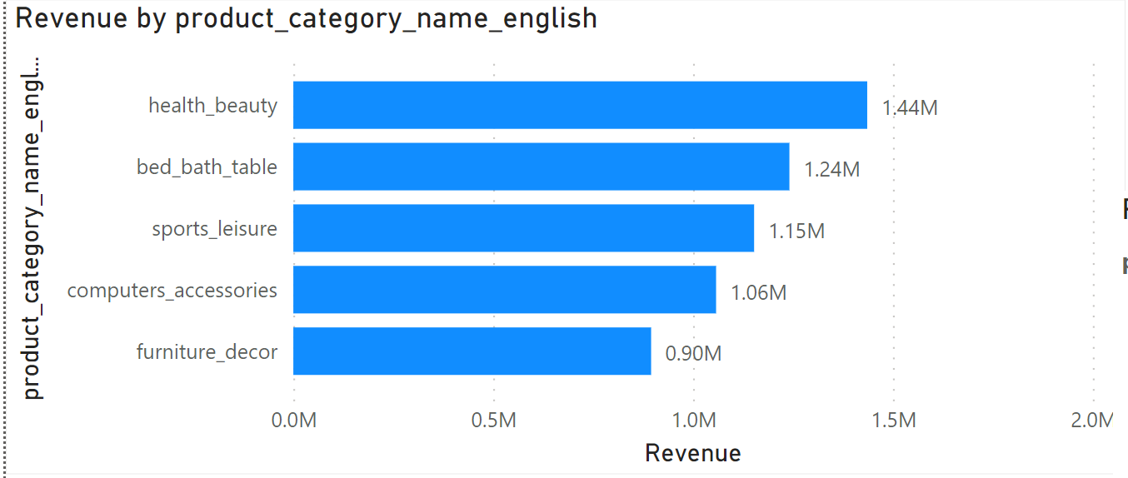
Product Insight
Focus on: Product category
Issue: No product name in the dataset, cannot be analysed
Top 5 sales in product categories
Health show strongly grow up
Sport,computer,furniture show huge drop down in last three months

Slide 10
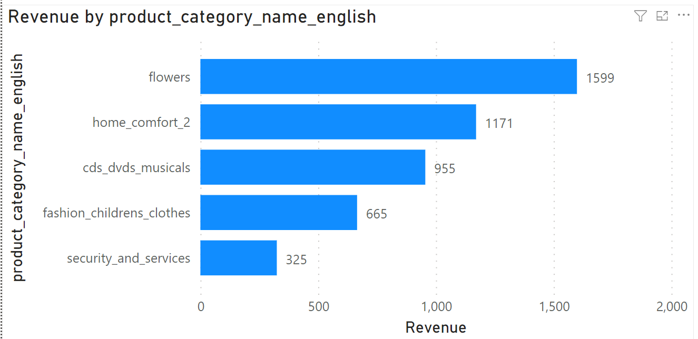
Product Insight
Focus on: Product category
Bottom 5 sales in product categories
Product team Suggestions: Set base line to review if the product category need to be cut out
how can keep top 10 continue growing because it is provide most of the sales
Data team:industrial/direct component data to compare performance

Slide 11
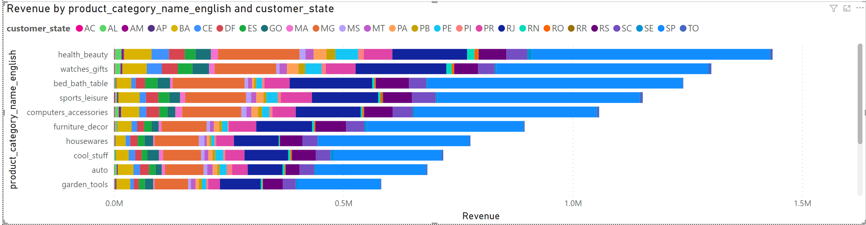
Product Insight
There is no abvious trend In the product/region chart, show no obvious product preferences between different region

Slide 12
Part 3
Region Insight

Slide 13
Region Insight
Revenue of Product categories changes over time

Slide 14
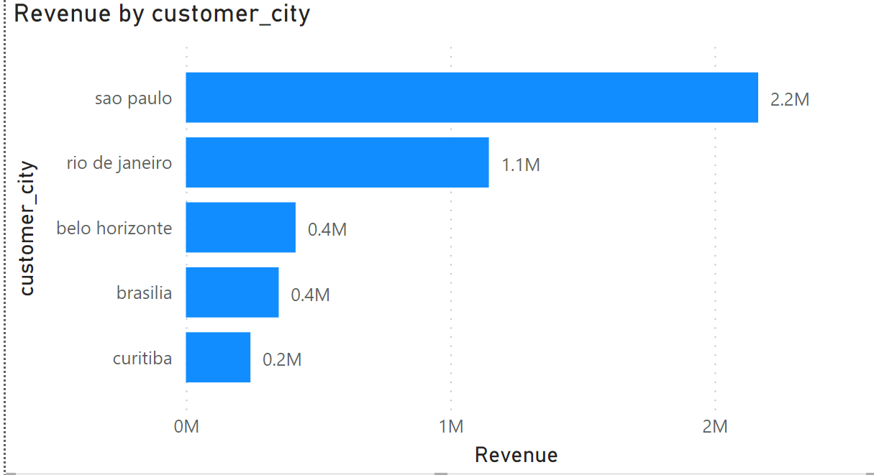
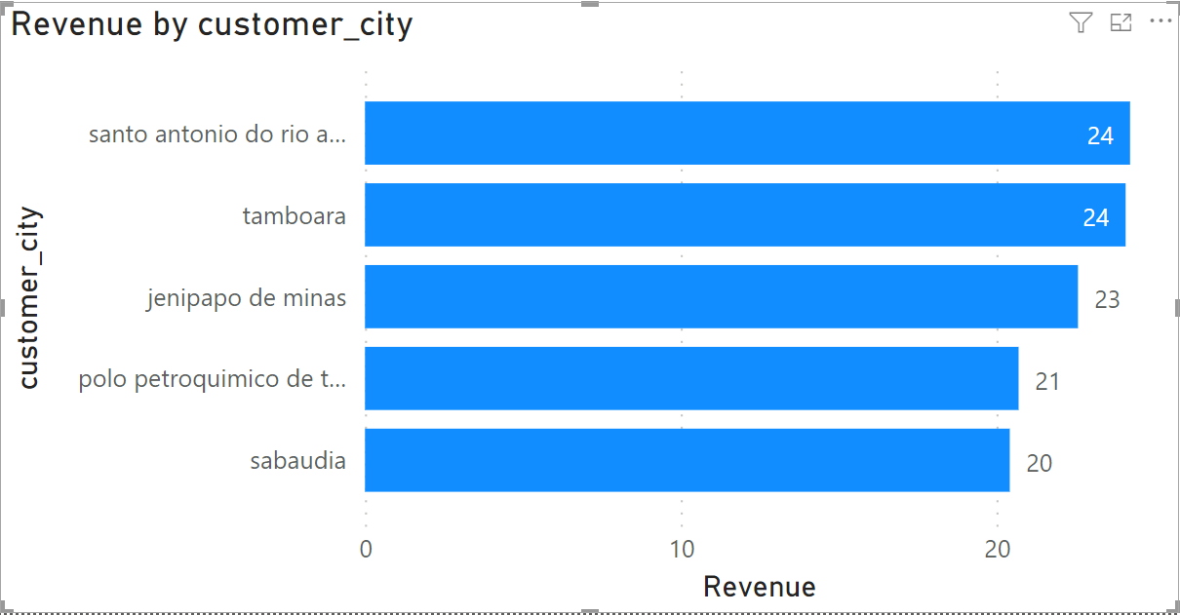
Region Insight
Bottom 5 sales cities
Top 5 sales cities
Sales team : Review different region performance to decide region straigies Data team :Need industrial data/Direct competitors data to compare region performance

Slide 15
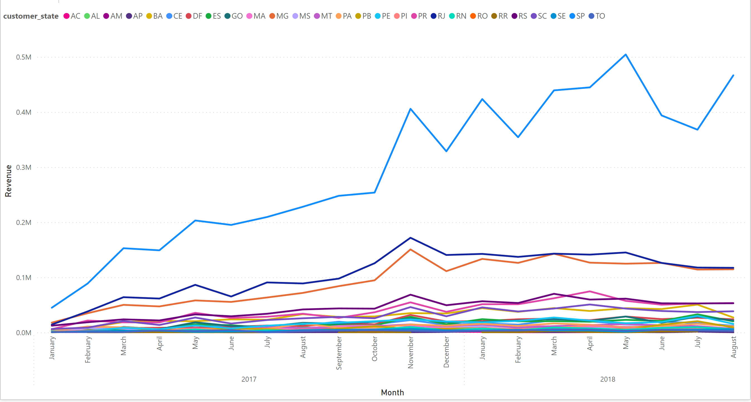
Region Insight
Sale teams:São Paulo neet to be digged deeper for the reason why numbers of sales keep still

Slide 16
Region Insight
Issue: Certain cities only have revenue in certain months
Data team: Dig deep to Verify if this is real data. If it is real then sales team need to find out why

Slide 17
Region Insight
Bottom 5 sales states
Top 5 sales states
Sales team Suggestions: Review different region performance Need industrial data/Direct competitors data to compare region performance

Slide 18
Part 4
Customer Insight

Slide 19
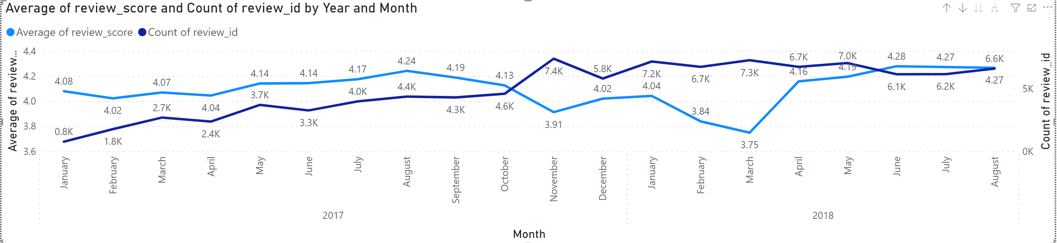
Customer insight
Data issue: All the review creation time is 00:00
Products team: The product review seem to be good

Slide 20
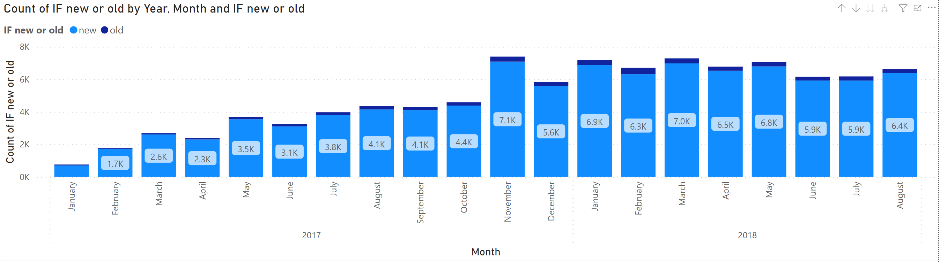
Customer insight
New customer: Customer who first time purchase an order
Old customer: Customer who purchase second time or more
Blank:date out of range,canceled orders are not gonna be count
Based on the orders:

Slide 21
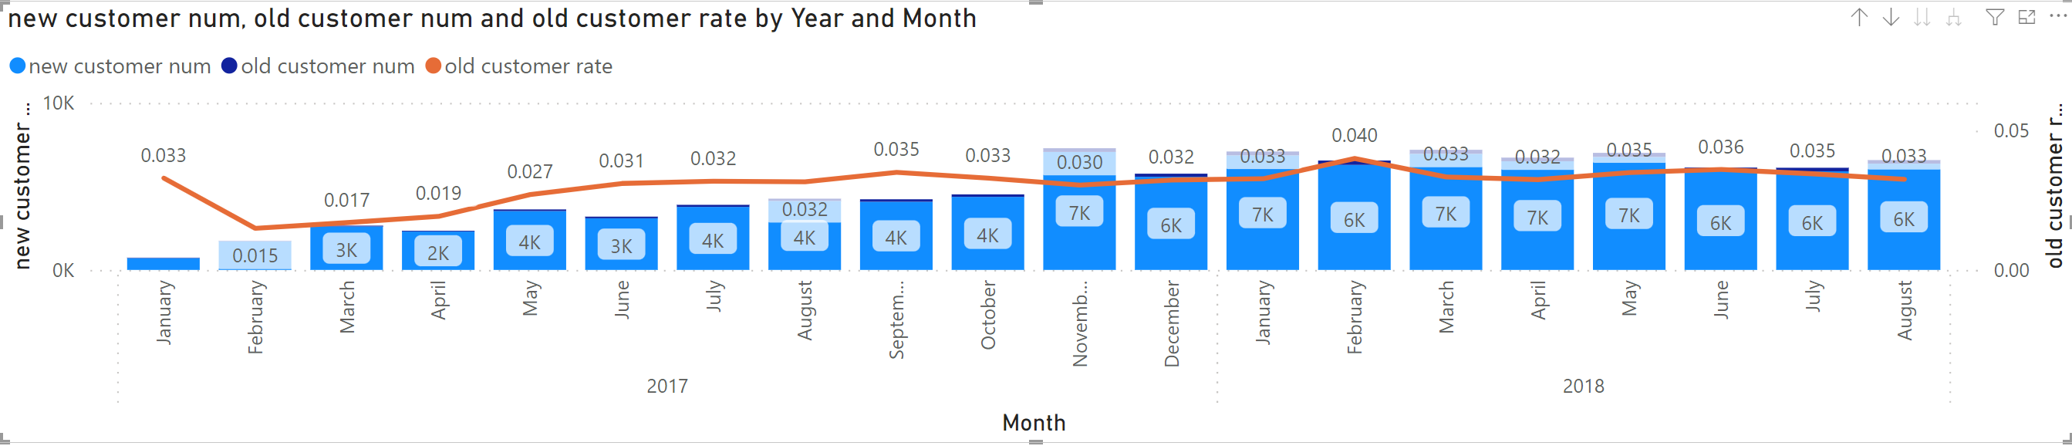
Customer insight
New customer: Customer who first time purchase an order
Old customer: Customer who purchase second time or more
Blank:date out of range,canceled orders are not gonna be count
Based on the distinct customers:
Sales team: The strategy of developing new customers looks like it‘s about to fail,
and also low customer return rate is also a problem

Slide 22
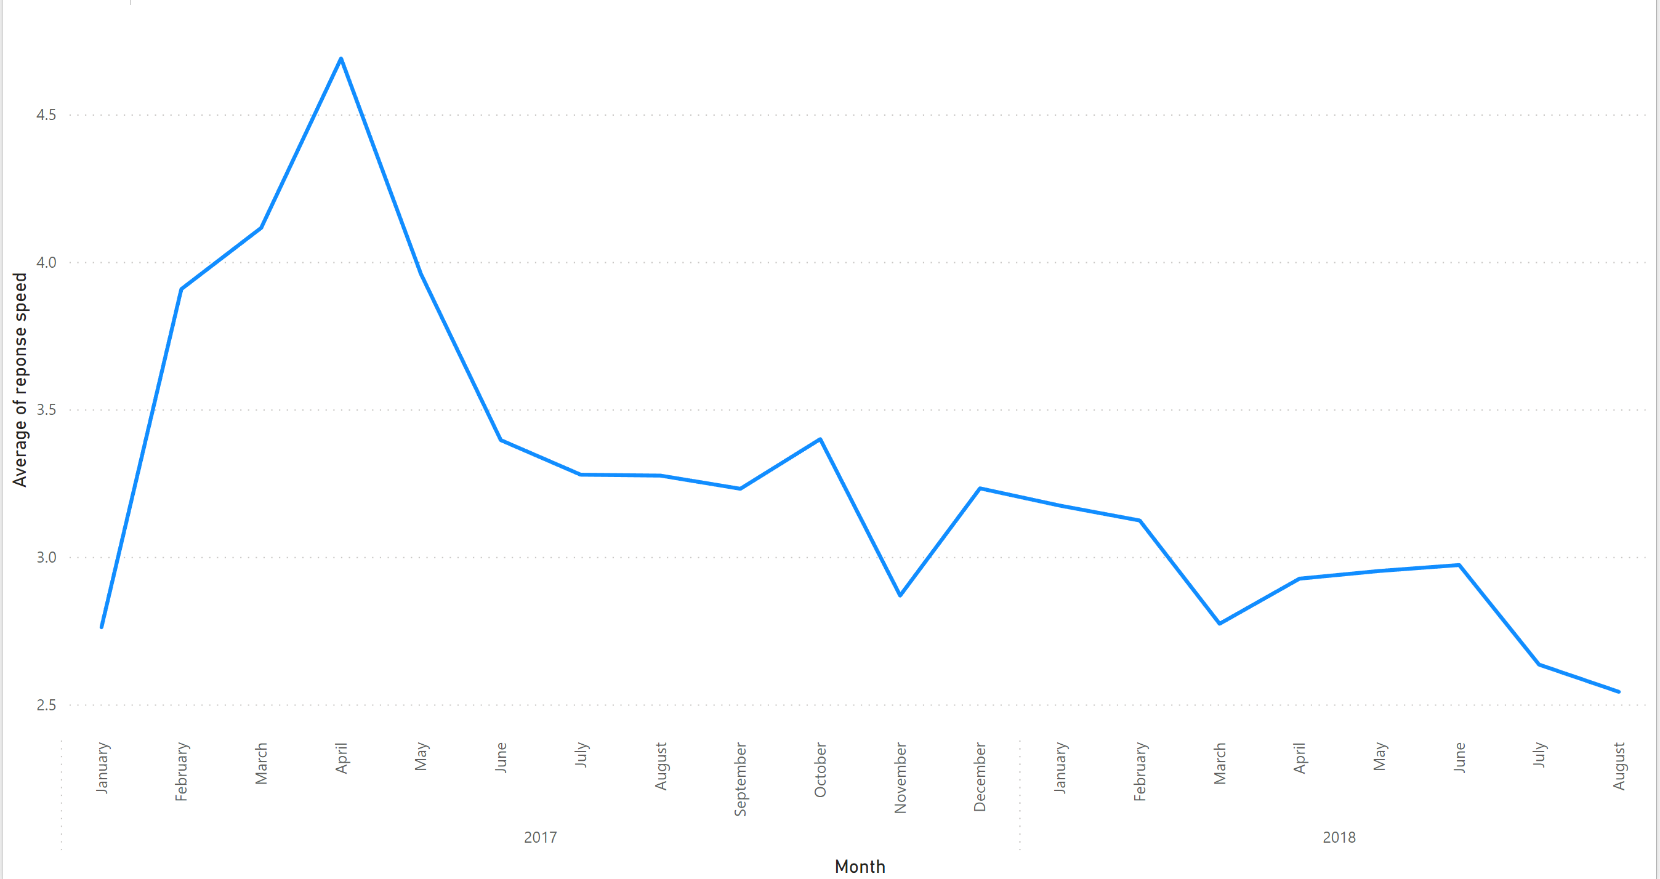
Customer insight
Respond Speed is quite good, the respond time is decrease as the company grow up

Slide 23
Part 5
Summary

Slide 24
Data team
Next step:
Verify if the data issue exist
dig deeper in some timepoint to analysis what factor cause huge drop down
Find more data like industrial data or direct component data to compare performance

Slide 25
Sales team
The first eleven months show strong growth
The number of sales stopped growing is by far the most important reason why revenue growth has stopped
São Paulo neet to be digged deeper for the reason why numbers of sales keep still in region side
Some sudden ups and downs time points that require further analysis of the causes
Some city only have one months’ sale. Must make sure that marketing strategy implemented well
The strategy of developing new customers looks like it‘s about to fail,
and also very low old customer return rate is also a problem

Slide 26
Product team
Need to be review if some low sale categories of products necessary to keep
Review of product is good
Product category:Health show strongly grow up
Sport,computer,furniture show huge drop down in last three months

Slide 27
Q&A
Thank you for your time
YongYao Huang

Slide 28
添加论文内容第一部分标题
培养学生综合运用、巩固与扩展所学的基础理论和专业知识，培养学生独立分析、解决实际问题能力、培养学生处理数据和信息的能力。

Slide 29
ABSTRACT
毕业论文，泛指专科毕业论文、本科毕业论文（学士学位毕业论文）、硕士研究生毕业论文（硕士学位论文）、博士研究生毕业论文（博士学位论文）等，即需要在学业完成前写作并提交的论文，是教学或科研活动的重要组成部分之一。
填写关键词
填写关键词
填写关键词
填写关键词
Graduation thesis, refers to the specialized graduation thesis, undergraduate graduation thesis (graduated with a bachelor's degree thesis), master's graduate student graduation thesis (M.A. thesis, doctoral students graduation thesis (Doctoral Dissertation), namely the need in studies of writing and submitting the is one of an important part of the teaching and scientific research activities

Slide 30

添加论文内容第一部分标题
这里添加标题
这里添加标题
请在这里添加相应的文字内容请在这里添加相应的文字内容
这里添加标题
请在这里添加相应的文字内容请在这里添加相应的文字内容
这里添加标题
请在这里添加相应的文字内容请在这里添加相应的文字内容

Slide 31
这里添加标题
请在这里添加相应的文字内容请在这里添加相应的文字内容
这里添加标题
请在这里添加相应的文字内容请在这里添加相应的文字内容
这里添加标题
请在这里添加相应的文字内容请在这里添加相应的文字内容

Slide 32
添加论文内容第一部分标题
请在这里添加相应的文字内容请在这里添加相应的文字内容
请在这里添加相应的文字内容请在这里添加相应的文字内容
请在这里添加相应的文字内容请在这里添加相应的文字内容
请在这里添加相应的文字内容请在这里添加相应的文字内容
请在这里添加相应的文字内容请在这里添加相应的文字内容
请在这里添加相应的文字内容请在这里添加相应的文字内容

Slide 33
添加论文内容第二部分标题
培养学生综合运用、巩固与扩展所学的基础理论和专业知识，培养学生独立分析、解决实际问题能力、培养学生处理数据和信息的能力。

Slide 34
添加论文内容第二部分标题
01
02
03
请在这里添加相应的文字内容请在这里添加相应的文字内容
请在这里添加相应的文字内容请在这里添加相应的文字内容
请在这里添加相应的文字内容请在这里添加相应的文字内容
04
05
06
请在这里添加相应的文字内容请在这里添加相应的文字内容
请在这里添加相应的文字内容请在这里添加相应的文字内容
请在这里添加相应的文字内容请在这里添加相应的文字内容

Slide 35
添加论文内容第二部分标题
请在这里添加标题
请在这里添加标题
请在这里添加标题
请在这里添加标题
请在这里添加相应的文字内容请在这里添加相应的文字内容
请在这里添加相应的文字内容请在这里添加相应的文字内容
请在这里添加相应的文字内容请在这里添加相应的文字内容
请在这里添加相应的文字内容请在这里添加相应的文字内容

Slide 36
添加论文内容第二部分标题
这里添加标题
这里添加标题
这里添加标题
这里添加标题
30%
70%
85%
60%
请在这里添加相应的文字内容请在这里添加相应的文字内容
请在这里添加相应的文字内容请在这里添加相应的文字内容
请在这里添加相应的文字内容请在这里添加相应的文字内容
请在这里添加相应的文字内容请在这里添加相应的文字内容

Slide 37
添加论文内容第三部分标题
培养学生综合运用、巩固与扩展所学的基础理论和专业知识，培养学生独立分析、解决实际问题能力、培养学生处理数据和信息的能力。

Slide 38
添加论文内容第三部分标题
这里添加文字
这里添加文字
这里添加文字

Slide 39
添加论文内容第三部分标题
这里添加文字
这里添加文字
这里添加文字
Step 1
Step 2
Step 3

Slide 40
添加论文内容第三部分标题
这里添加标题
请在这里添加相应的文字内容请在这里添加相应的文字内容
这里添加标题
请在这里添加相应的文字内容请在这里添加相应的文字内容
这里添加标题
请在这里添加相应的文字内容请在这里添加相应的文字内容

Slide 41
添加论文内容第四部分标题
培养学生综合运用、巩固与扩展所学的基础理论和专业知识，培养学生独立分析、解决实际问题能力、培养学生处理数据和信息的能力。

Slide 42
添加论文内容第四部分标题
这里添加文字标题
请在这里添加相应的文字内容请在这里添加相应的文字内容
26%
这里添加文字标题
请在这里添加相应的文字内容请在这里添加相应的文字内容
这里添加文字标题
请在这里添加相应的文字内容请在这里添加相应的文字内容

Slide 43
添加论文内容第四部分标题
类别1
类别2
类别3
类别4
请在这里添加相应的文字内容请在这里添加相应的文字内容
请在这里添加相应的文字内容请在这里添加相应的文字内容
请在这里添加相应的文字内容请在这里添加相应的文字内容
请在这里添加相应的文字内容请在这里添加相应的文字内容

Slide 44
添加论文内容第四部分标题
标题
标题
标题
请在这里添加相应的文字内容请在这里添加相应的文字内容
请在这里添加相应的文字内容请在这里添加相应的文字内容
请在这里添加相应的文字内容请在这里添加相应的文字内容

Slide 45
添加论文内容第四部分标题
请在这里添加标题
请在这里添加标题
请在这里添加相应的文字内容请在这里添加相应的文字内容
请在这里添加相应的文字内容请在这里添加相应的文字内容
请在这里添加标题
请在这里添加标题
请在这里添加相应的文字内容请在这里添加相应的文字内容
请在这里添加相应的文字内容请在这里添加相应的文字内容
请在这里添加标题
请在这里添加标题
请在这里添加标题
请在这里添加相应的文字内容请在这里添加相应的文字内容
请在这里添加相应的文字内容请在这里添加相应的文字内容

